Slide 1
swift : 泛型
iOS行動程式基礎開發上架
Notes:
使用目的：正式進入各堂講課前的區段標題，主要讓學員知道今天是第幾堂課。
出現時機：會出現在每一堂課。
編修方式：灰色字是「課程名稱」，黑色字是第幾堂與堂名（堂名必須與課程大綱中的同步）。

Slide 2

本堂教學重點
泛型解決的問題
泛型的function
泛型的類型
擴充泛型
類型的限制
關聯類型
Notes:
使用目的：讓學員知道該堂課的教學重點有哪些。其他授課講師也可以從該頁看出種子講師對該堂的教學安排。
出現時機：會出現在每一堂課。
編修方式：以此頁範例來看，黑字表示該堂有六個重點，每一個重點再分別列出小重點。藍字部份表示有設計與學員互動的「問題回答」（Q&A) 或 「自我練習」（學員實機操作練習）。問題回答（Q&A）的題型可以：選擇題，是非題，配合題。
補充說明：一堂課要設計多少個「問題回答」或「自我練習」，由種子講師決定即可。

Slide 3
1.泛型解決的問題
func swapTwoInts(_ a: inout Int, _ b: inout Int) {
let temporaryA = a
a = b
b = temporaryA
}
var someInt = 3
var anotherInt = 107
swapTwoInts(&someInt, &anotherInt)
print("someInt is now \(someInt), and anotherInt is now \(anotherInt)")
func swapTwoStrings(_ a: inout String, _ b: inout String) {
let temporaryA = a
a = b
b = temporaryA
}
func swapTwoDoubles(_ a: inout Double, _ b: inout Double) {
let temporaryA = a
a = b
b = temporaryA
}

Slide 4
2.泛型的function
func swapTwoValues<T>(_ a: inout T, _ b: inout T) {
let temporaryA = a
a = b
b = temporaryA
}
func swapTwoInts(_ a: inout Int, _ b: inout Int)
func swapTwoValues<T>(_ a: inout T, _ b: inout T)
var someInt = 3
var anotherInt = 107
swapTwoValues(&someInt, &anotherInt)
// someInt is now 107, and anotherInt is now 3
var someString = "hello"
var anotherString = "world"
swapTwoValues(&someString, &anotherString)
// someString is now "world", and anotherString is now "hello"

Slide 5
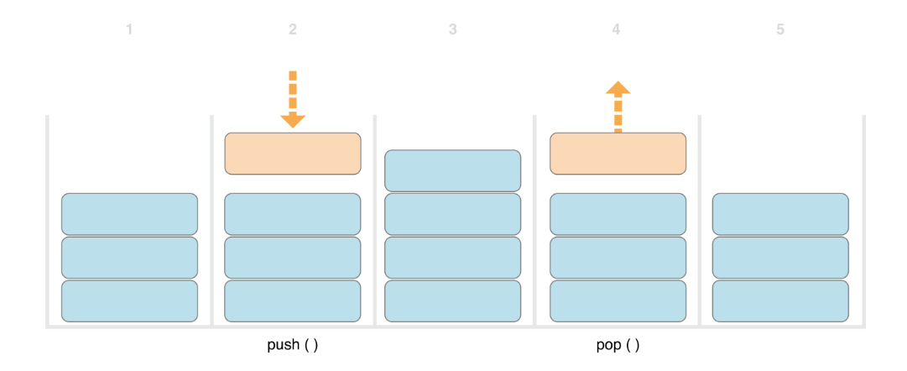
3.泛型的類型

Slide 6
3.泛型的類型
struct IntStack {
var items = [Int]()
mutating func push(_ item: Int) {
items.append(item)
}
mutating func pop() -> Int {
return items.removeLast()
}
}
struct Stack<Element> {
var items = [Element]()
mutating func push(_ item: Element) {
items.append(item)
}
mutating func pop() -> Element {
return items.removeLast()
}
}
var stackOfStrings = Stack<String>()
stackOfStrings.push("uno")
stackOfStrings.push("dos")
stackOfStrings.push("tres")
stackOfStrings.push("cuatro")

Slide 7
4.擴充泛型
extension Stack {
var topItem: Element? {
return items.isEmpty ? nil : items[items.count - 1]
}
}
if let topItem = stackOfStrings.topItem {
print("The top item on the stack is \(topItem).")
}

Slide 8
5.類型限制
func someFunction<T: SomeClass, U: SomeProtocol>(someT: T, someU: U) {
// function body goes here
}
func findIndex(ofString valueToFind: String, in array: [String]) -> Int? {
for (index, value) in array.enumerated() {
if value == valueToFind {
return index
}
}
return nil
}
let strings = ["cat", "dog", "llama", "parakeet", "terrapin"]
if let foundIndex = findIndex(ofString: "llama", in: strings) {
print("The index of llama is \(foundIndex)")
}
// Prints "The index of llama is 2"

Slide 9
5.類型限制
func findIndex<T>(of valueToFind: T, in array:[T]) -> Int? {
for (index, value) in array.enumerated() {
if value == valueToFind {
return index
}
}
return nil
}
func findIndex<T: Equatable>(of valueToFind: T, in array:[T]) -> Int? {
for (index, value) in array.enumerated() {
if value == valueToFind {
return index
}
}
return nil
}

Slide 10
5.類型限制
let doubleIndex = findIndex(of: 9.3, in: [3.14159, 0.1, 0.25])
// doubleIndex is an optional Int with no value, because 9.3 isn't in the array
let stringIndex = findIndex(of: "Andrea", in: ["Mike", "Malcolm", "Andrea"])
// stringIndex is an optional Int containing a value of 2

Slide 11
6.關聯類型
protocol Container {
associatedtype Item
mutating func append(_ item: Item)
var count: Int { get }
subscript(i: Int) -> Item { get }
}
struct IntStack: Container {
// original IntStack implementation
var items = [Int]()
mutating func push(_ item: Int) {
items.append(item)
}
mutating func pop() -> Int {
return items.removeLast()
}
// conformance to the Container protocol
typealias Item = Int
mutating func append(_ item: Int) {
self.push(item)
}
var count: Int {
return items.count
}
subscript(i: Int) -> Int {
return items[i]
}
}

Slide 12
6.關聯類型
struct Stack<Element>: Container {
// original Stack<Element> implementation
var items = [Element]()
mutating func push(_ item: Element) {
items.append(item)
}
mutating func pop() -> Element {
return items.removeLast()
}
// conformance to the Container protocol
mutating func append(_ item: Element) {
self.push(item)
}
var count: Int {
return items.count
}
subscript(i: Int) -> Element {
return items[i]
}
}

